Slide 1
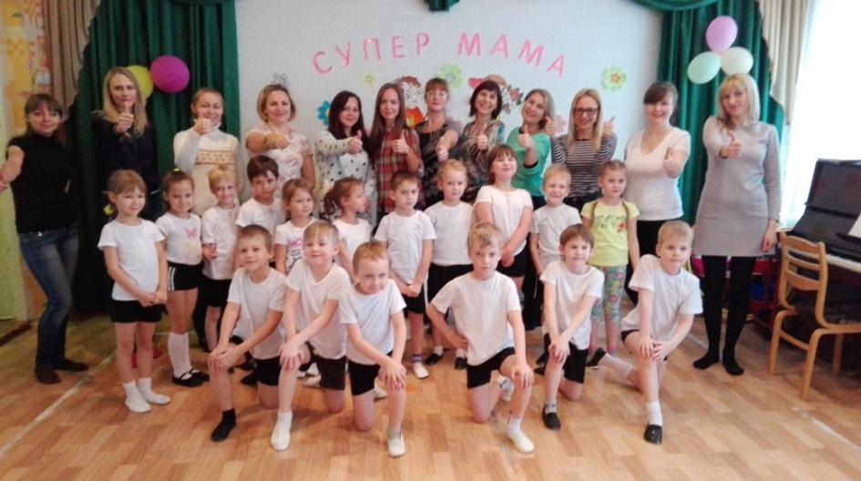
Формирование у детей старшего дошкольного возраста осознанного отношения к своему здоровью и приобщению их к здоровому образу жизни
Воспитатели:
Викулова Надежда Васильевна
Толмачева Светлана Васильевна

Slide 2
Здорового ребенка легче воспитывать, У него быстрее устанавливаются все необходимые умения и навыки, он лучше приспосабливается к смене условий и воспринимает все предъявленные к нему требования. Дошкольный период является ответственным периодом в жизни человека в формировании физического здоровья и культурных навыков, обеспечивающих его совершенствование, укрепление и сохранение в будущем. На сегодняшний день проблема здоровья детей очень актуальна. У большинства взрослых низкий уровень представлений о здоровом образе жизни. И недостаточная компетентность родителей к приобщению своих детей к ЗОЖ.
Решением данных проблем мы видим в организации работы детского сада с семьями обучающихся по формированию осознанного отношения к своему здоровью и приобщению к ЗОЖ

Slide 3
Цель работы: сформировать у детей потребность в здоровом образе жизни.
Задачи:
Создать условия для обогащения представлений детей о своем организме, здоровье, принципах здорового образа жизни.
Содействовать повышению компетентности родителей воспитанников в вопросах оздоровления дошкольников.
Развивать у детей любознательность, активность, интерес к здоровью, способам его укрепления и сохранения.
Воспитывать ценностное отношение к здоровью, мотивацию к здоровьесберегающему поведению.

Slide 4
Наша работа по формированию отношения к ЗОЖ заключается:
В работе с родителями через :
Беседы,
Оформление стендов,
Раздачи памяток,
Проведение Дней открытых дверей, где они могут принять непосредственное участие,
Спортивных досугов,
Оформление плакатов.
В работе с детьми через:
Физкультурные занятия,
Спортивные развлечения,
Воздушную гимнастику, пальчиковую, оздоровительную гимнастику,
Прогулки на свежем воздухе,
Подвижные игры.
Релаксацию
Фитотерапию и разговор о правильном питании
Закаливание

Slide 5
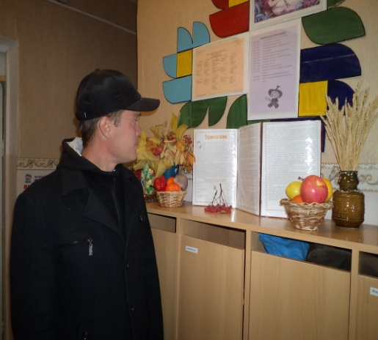
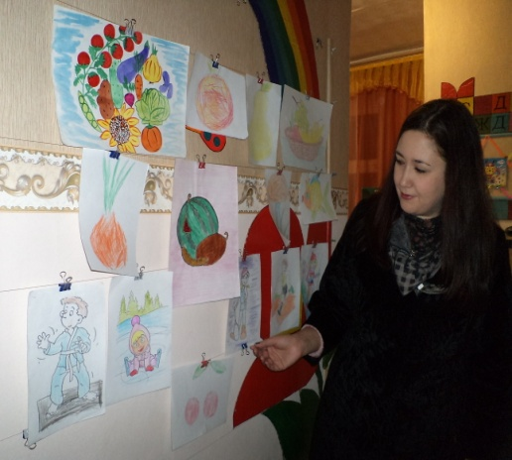
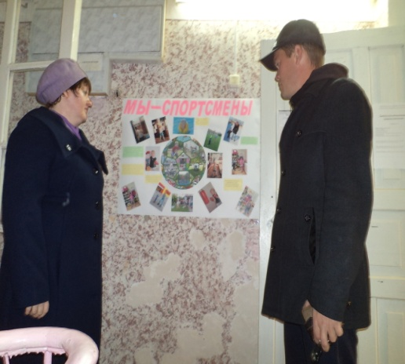
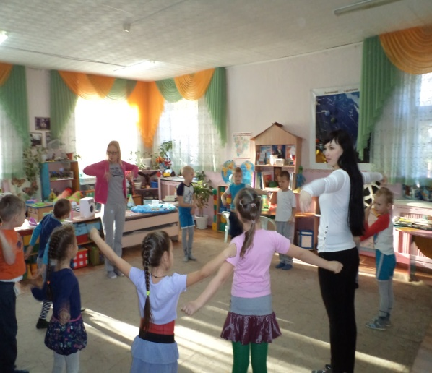
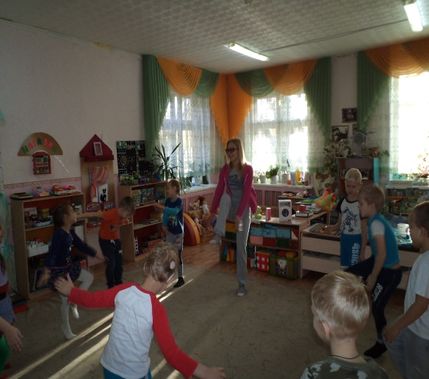
Работа с родителями – одно из решений проблемы по формированию ЗОЖ

Slide 6
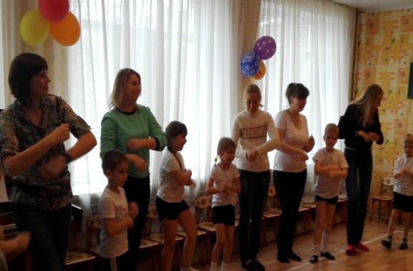
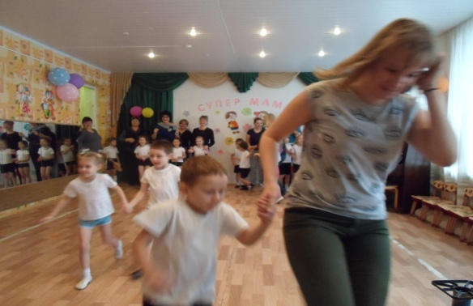
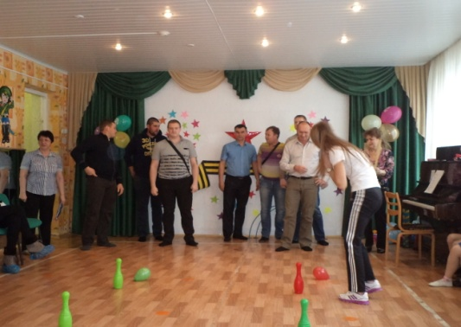
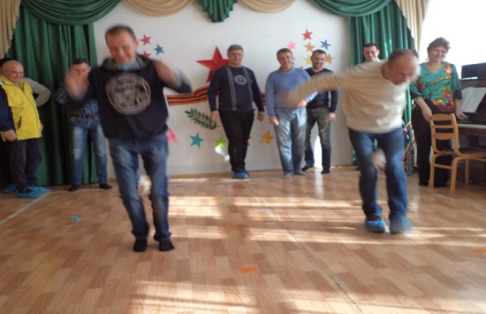
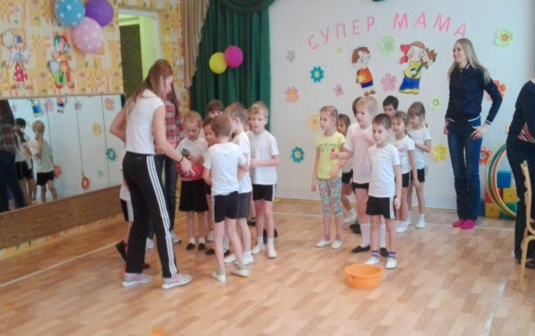
Наши родители активно принимают участие в формировании здорового образа жизни. И делают это с удовольствием.

Slide 7
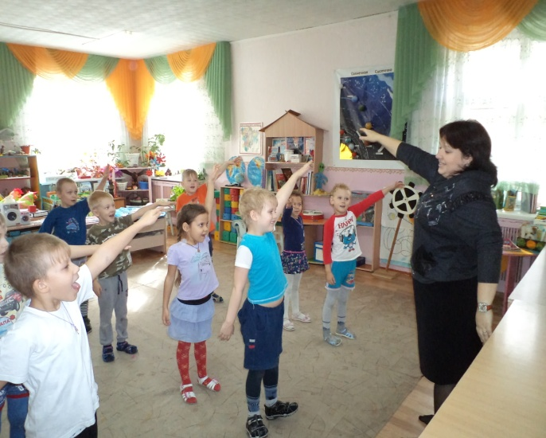
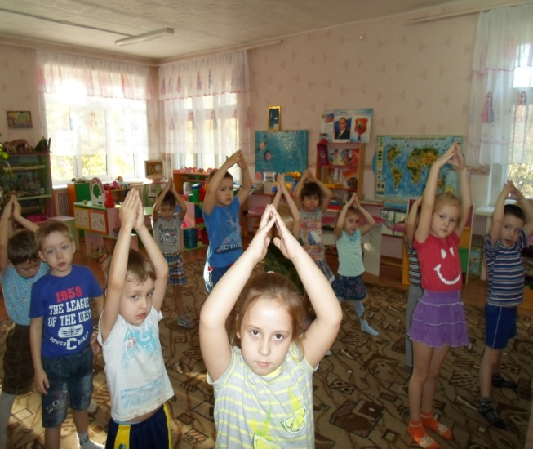
Дети с удовольствием выполняют утреннюю оздоровительную гимнастику.

Slide 8
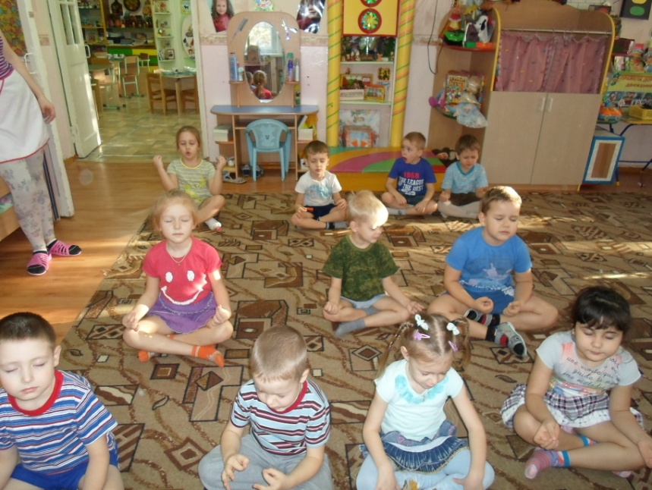
Релаксация также проходит с интересом

Slide 9
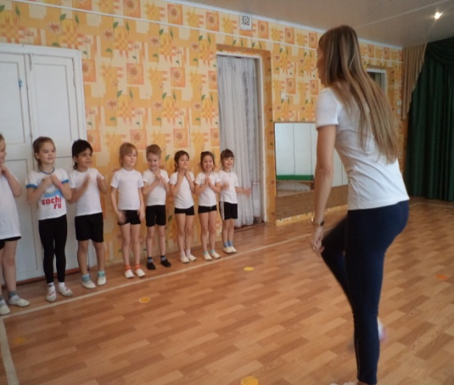
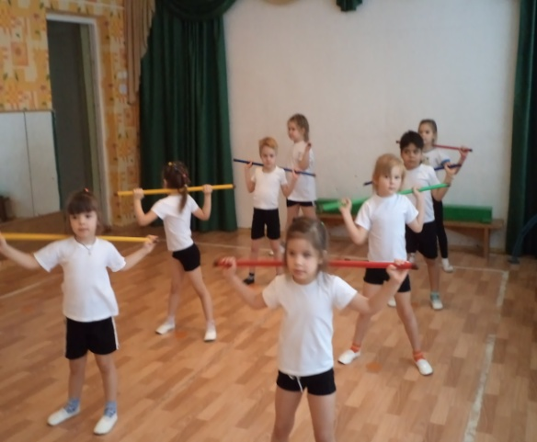
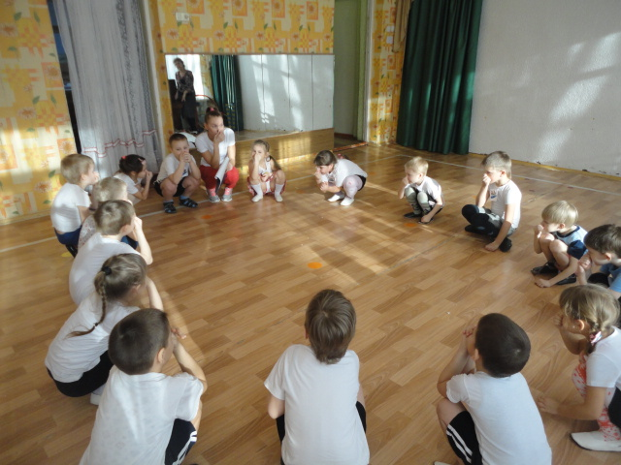
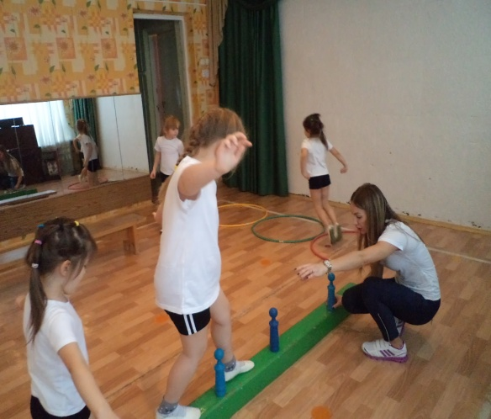
Очень интересно, весело и активно проходят и занятия физической культуры, которые проводит с детьми инструктор Оксана Андреевна

Slide 10
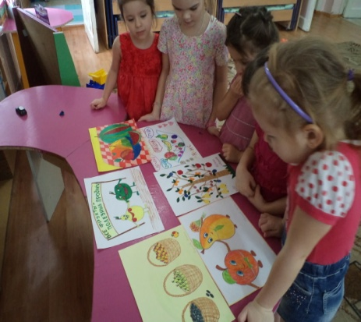
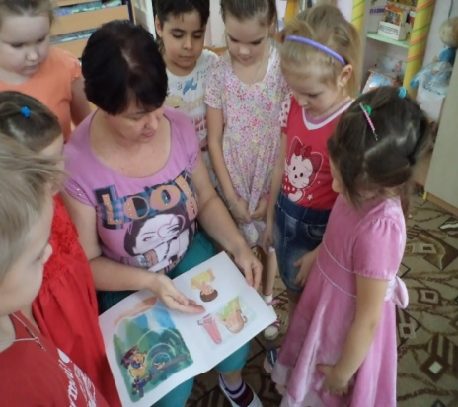
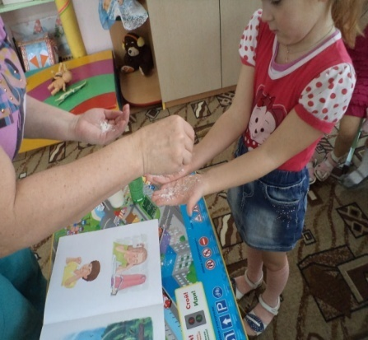
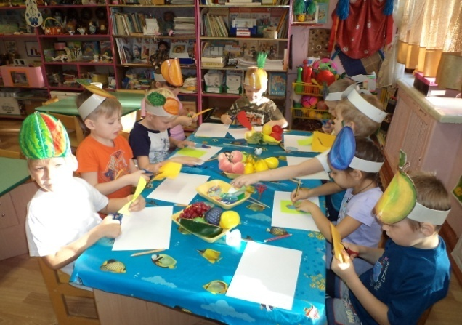
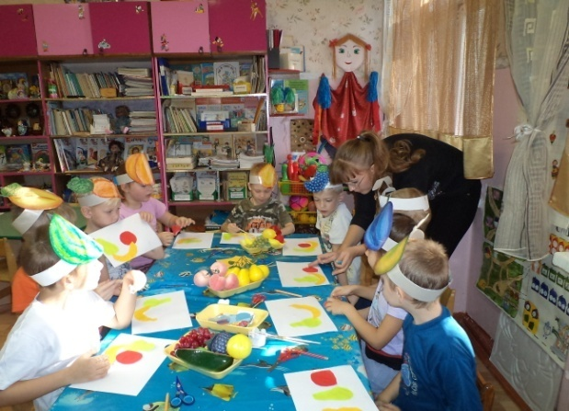
Разговор о правильном питании также способствует формированию бережного отношения к здоровью

Slide 11
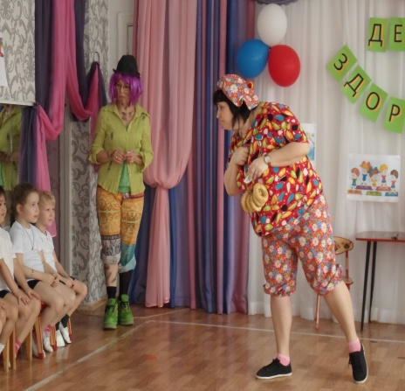
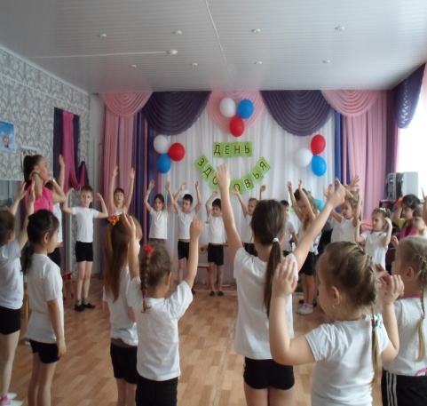
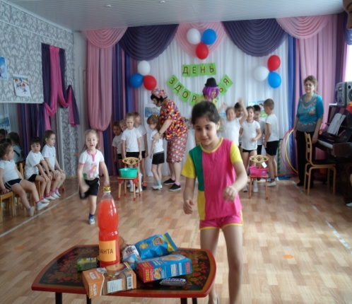
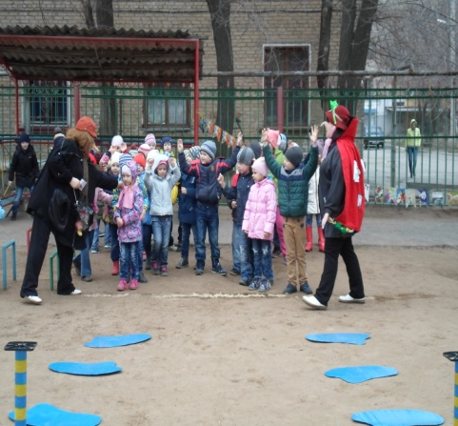
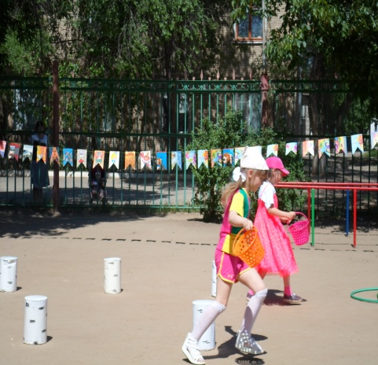
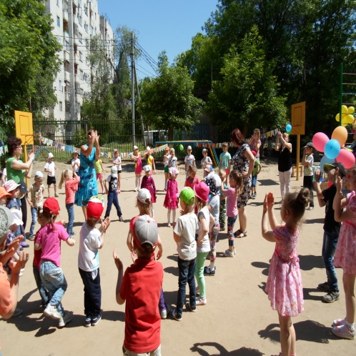
Куда же без спортивных праздников?
Которые проходят как в помещении, так и на свежем воздухе.

Slide 12
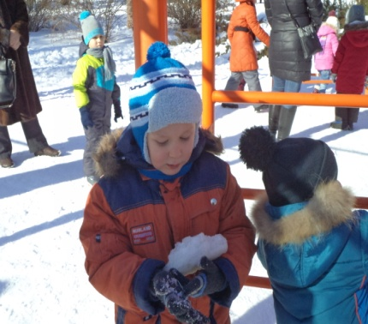
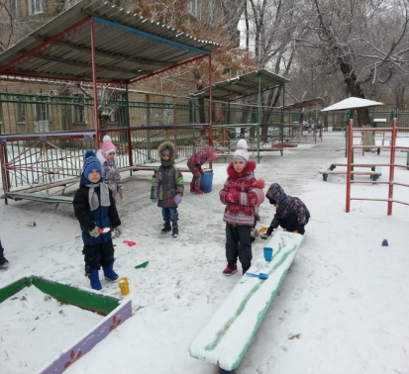
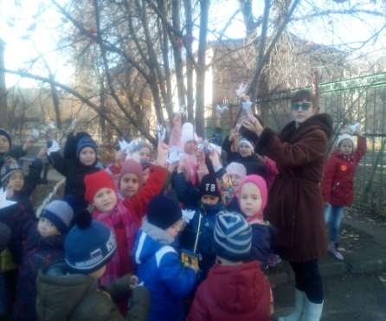
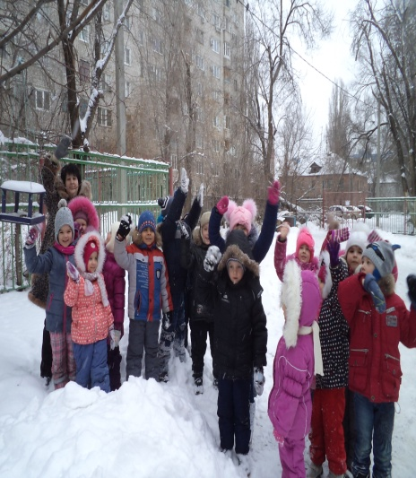
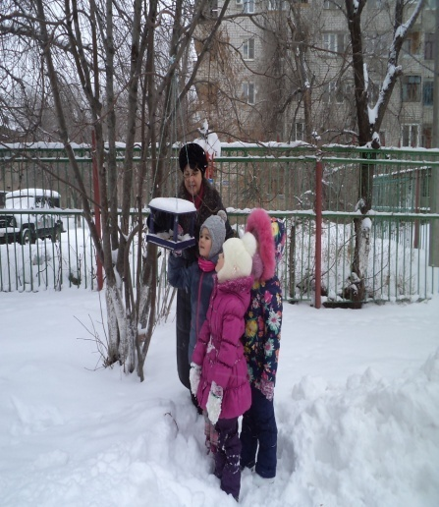
Свежий воздух. Как он полезен!
Ежедневные прогулки в детском саду.

Slide 13
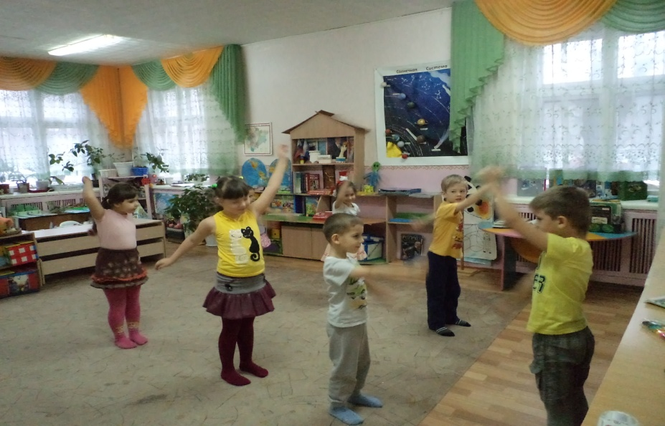
Спасибо за внимание!

